Slide 1

SE2020-G01
实现
汇报人：G01小组全员
组长：董思诚
组员：李磊、陈安

Slide 2

01.
小组代码规范
02.
代码清单
目 录
CONTENTS
03.
单元测试用例
04.
各种文档修订

Slide 3
05.
测试计划
06.
版本控制
目 录
CONTENTS
07.
各种测试
08.
评分总结

Slide 4
01
小组代码规范

Slide 5

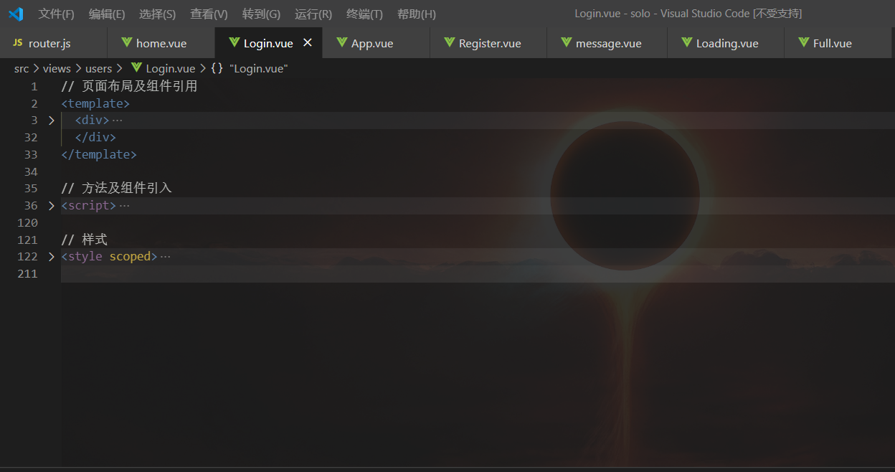
代码规范
前端代码规范：
1、代码布局位置：
在前端代码编辑的时候，常常需要有专门的样式模块style、页面布局及组件引用模块和组件模块；这三个模块的位置就需要统一规定好，方便我们寻找和统一放置；

Slide 6
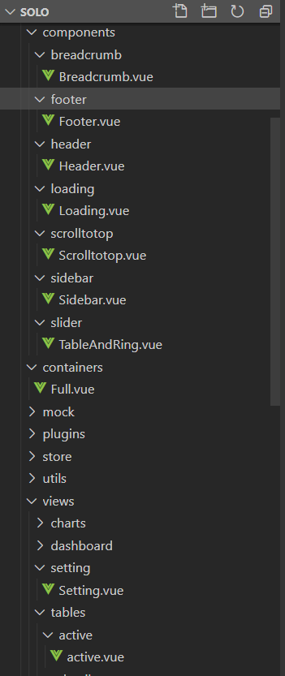
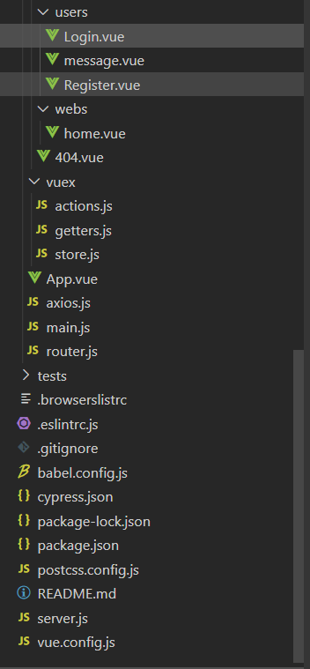
代码规范
前端代码规范：
2、组件及页面命名规则：
尽量不用拼英命名，使用相关简单的英文单词来表示，后期整理统一的文档记录相关页面名字；

Slide 7
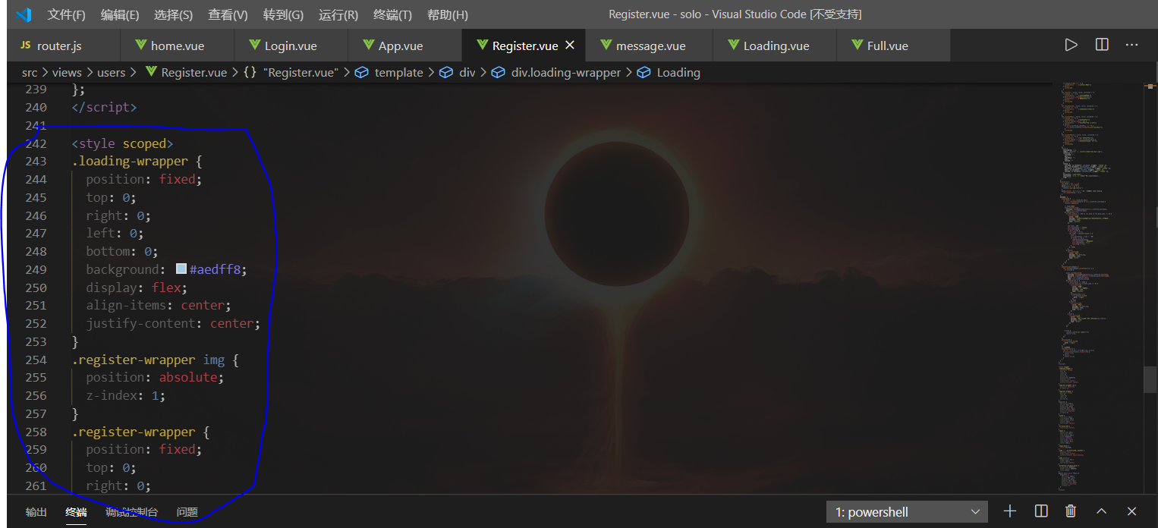
代码规范
前端代码规范：
3、CSS引入：
不编写独立的css文件来提供样式引用，都选择一个组件或者页面下方直接编写对应的样式；

Slide 8
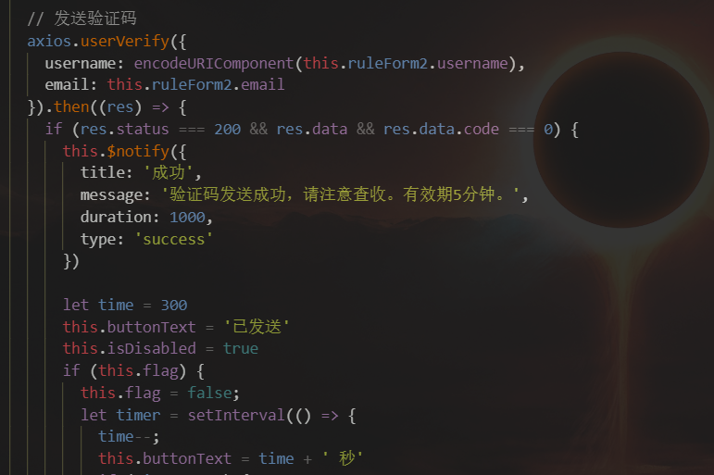
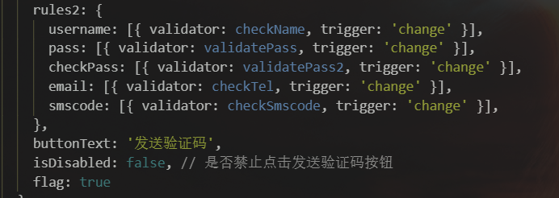
代码规范
前端代码规范：
4、注释规范：
①模块功能的注释放置于代码模块顶部；
②少部分陌生代码，或者查阅获得的功能语句注释就紧接在代码后面即可；
③组内项目交流的注释在完成了相关代码后就要及时删除；

Slide 9
02
代码清单

Slide 10
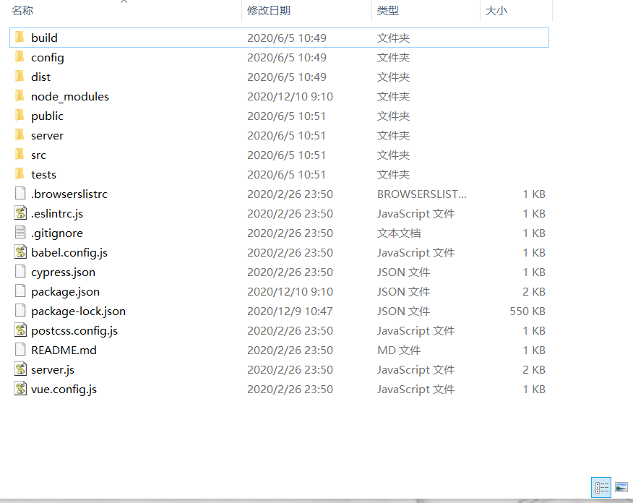
代码清单
项目框架：webpack生成项目文件，及相关文件结构；

Slide 11
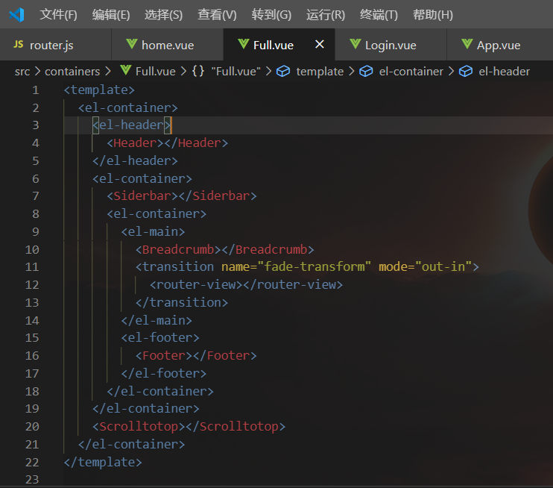
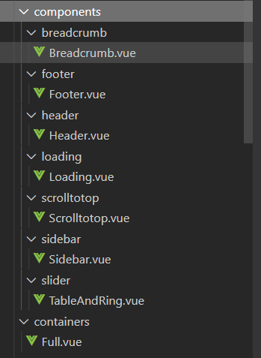
代码清单
管理员界面主页面的固定模块，其中Full组件为综合引用页面，即内容页；
其中这个模块的代码就是路由跳转变动的部分

Slide 12
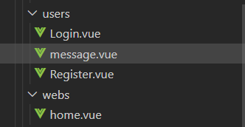
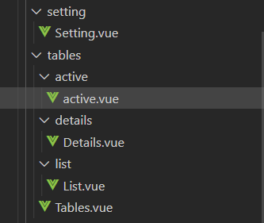
代码清单
这部分是除了具体的管理员内容界面外的登陆注册页，及攻略网站的内容页面
这个就是管理员内容页中，路由跳转所要切换变动的几个组件列表；

Slide 13
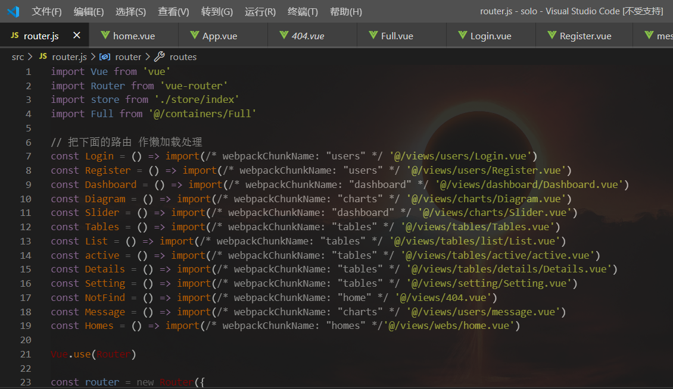
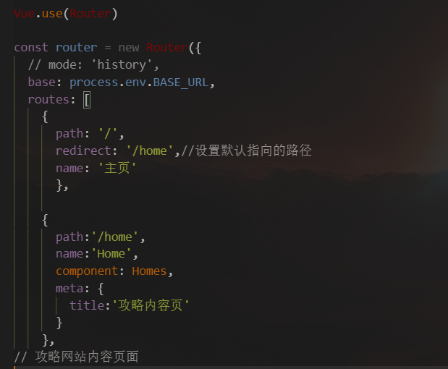
代码清单
为了实现界面跳转更加方便，就采用了路由，而不是将组件都放置在内容页中加入参数，利用点击事件更改参数，通过判定来选择组件的显示和隐藏；
这个部分就是我们要将路由一同引入，并且申明相关路径和名称，才方便我们的路由引用；
这里同样可以设置我们端口进入后的默认显示界面；

Slide 14
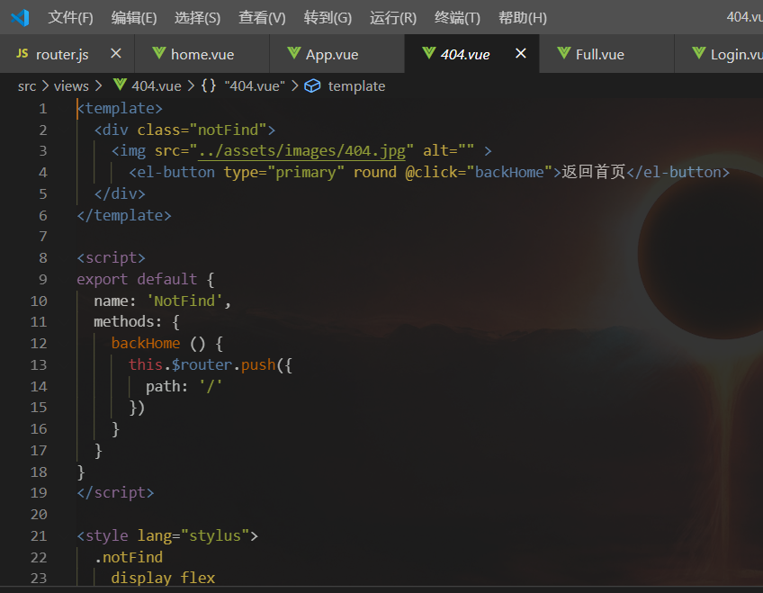
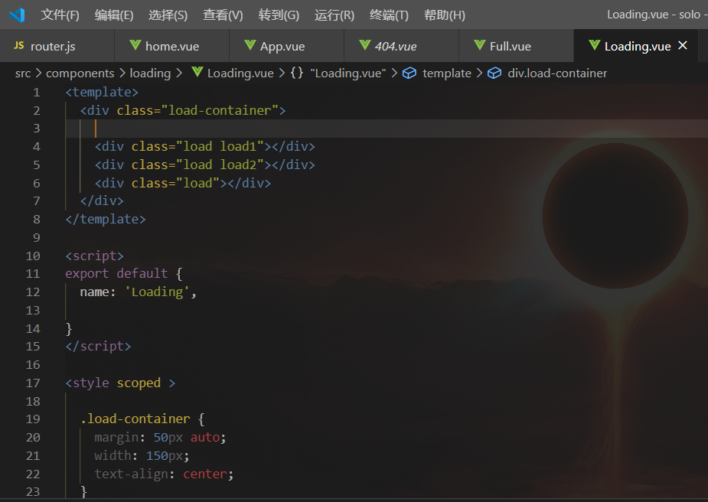
代码清单
同样为了实际符合需求，我们也准备了错误显示页面和加载页面的组件，在路由跳转错误及页面未加载出来的时候，保证相关交互

Slide 15
03
单元测试用例

Slide 16
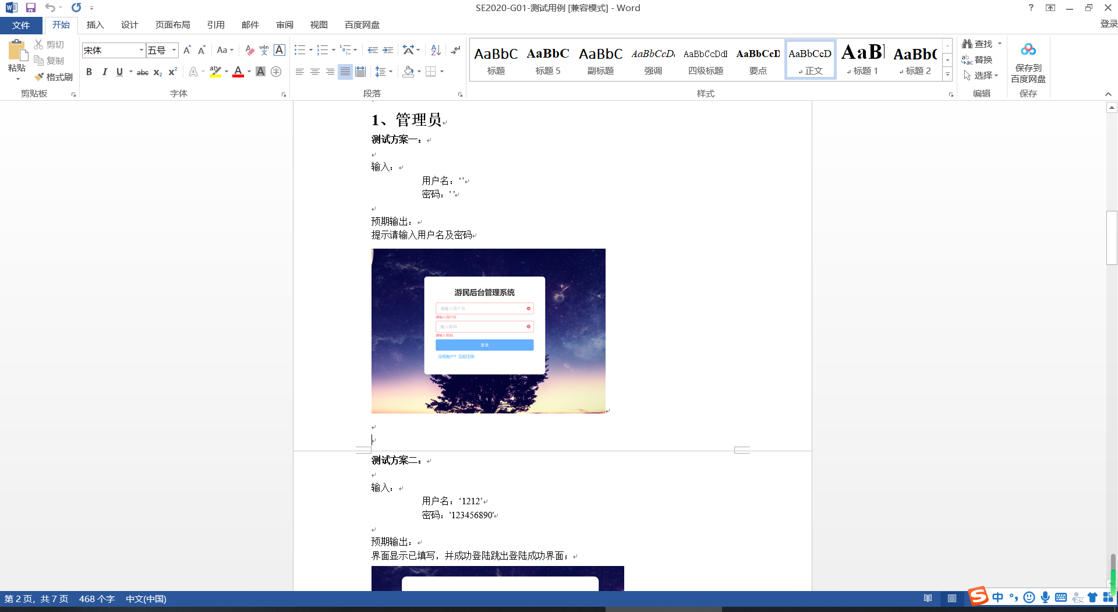
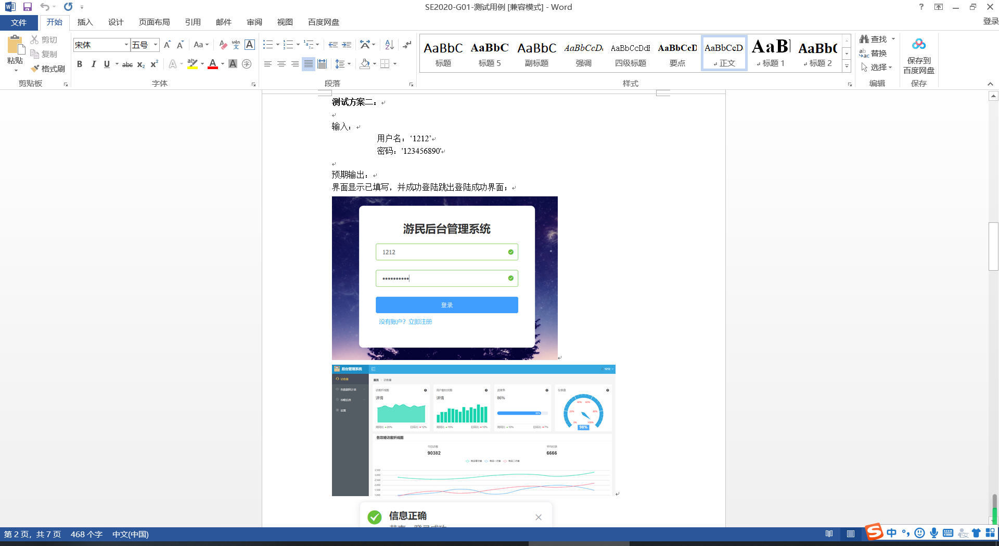
测试用例
这是有关管理员的测试用例

Slide 17
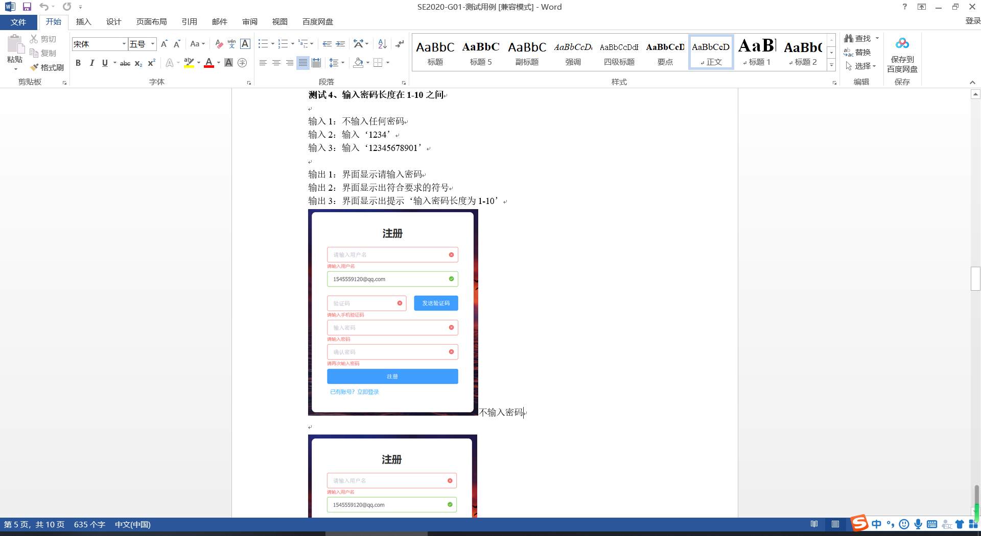
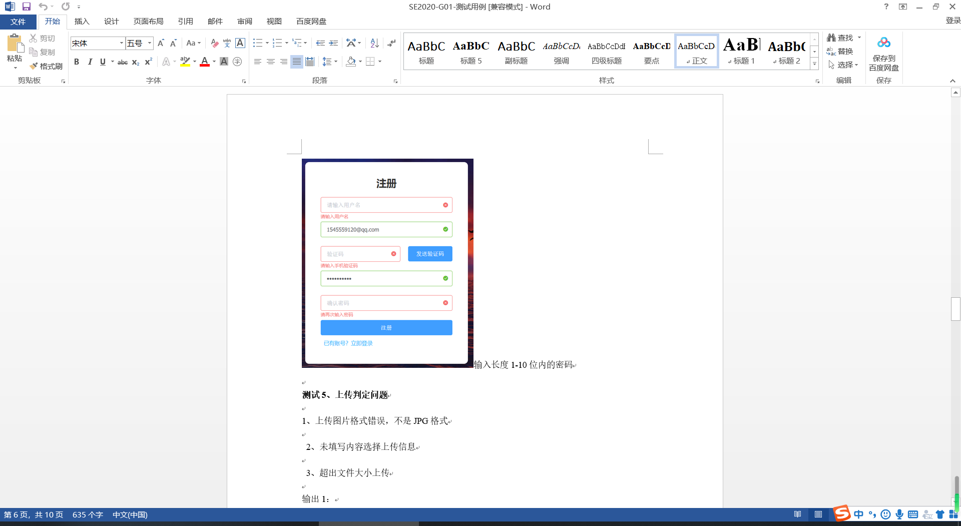
测试用例
这是有关管理员的测试用例

Slide 18
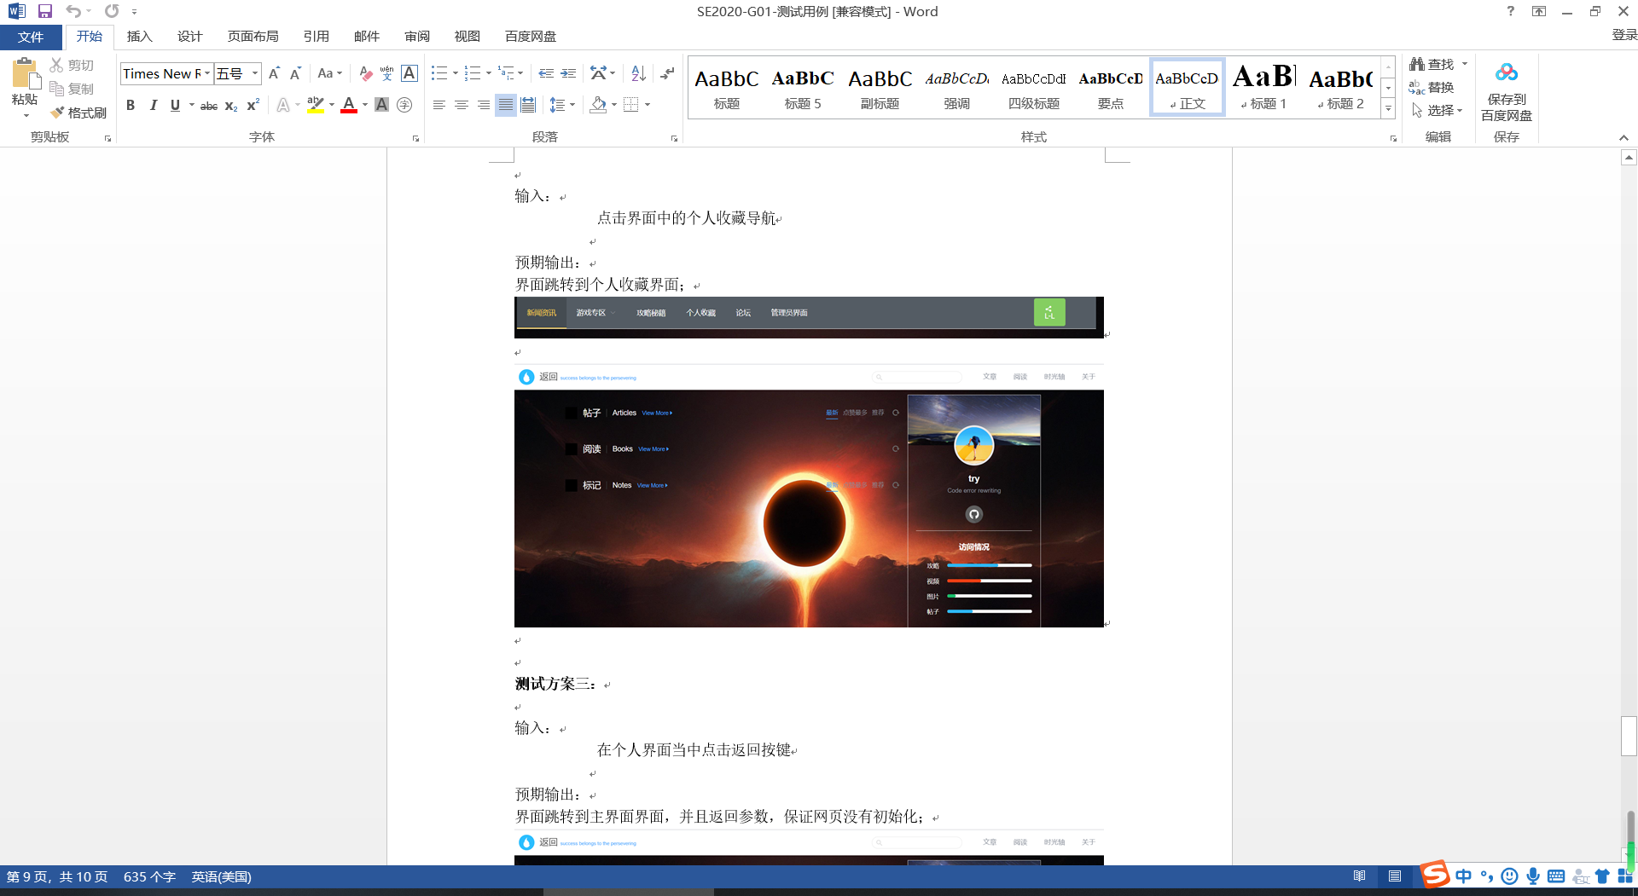
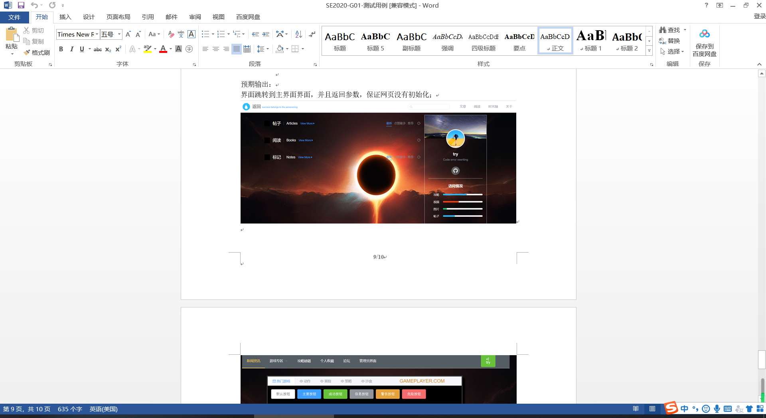
测试用例
这是有关用户的测试用例
测试用例

Slide 19
04
各种文档修订

Slide 20
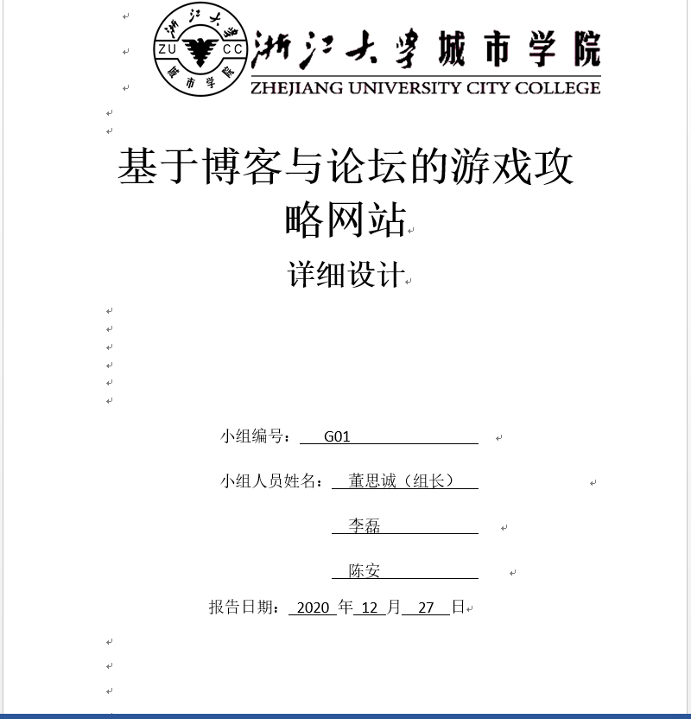
详细设计
详细设计模板使用GB8567-88

Slide 21
详细设计
版本号 | 修改人员 | 修改时间 | 备注
0.1 | G01全组 | 2020.12.11 | 初步编写
1.0 | G01全组 | 2020.12.13 | 正式发布
1.1 | G01全组 | 2020.12.20 | 实现阶段修改
1.2 | G01全组 | 2020.12.20 | 实现阶段进度更新
红色为当前版本

Slide 22
项目计划
版本 | 日期 | AMD | 修订者 | 说明
第0.1版 | 10月20日 | A | G01 | 新建发布
第0.2版 | 10月25日 | M | G01 | 新增项目计划
第0.3版 | 10月27日 | M | G01 | 新增项目用户
第0.4版 | 10月28日 | M | G01 | 修改项目背景
第0.5版 | 10月29日 | M | G01 | 修改OBS图以及标题
第1.0版 | 11月1日 | M | G01 | 正式发布
第1.1版 | 11月14日 | A | G01 | 新增用户需求
第1.2版 | 11月25日 | A | G01 | 新增新的用户类型、更新教师用户的需求
第1.3版 | 12月4日 | A | G01 | 设计阶段相关调整
红色为当前版本

Slide 23
用户手册
版本 | 日期 | AMD | 修订者 | 说明
第0.1版 | 11月28日 | A | 董思诚 | 新建发布
第0.2版 | 12月2日 | A | 李磊 | 管理员用户内容补充
第0.3版 | 12月12日 | A | 董思诚 | 功能界面原型添加
第1.0版 | 12月13日 | A | 董思诚 | 正式发布
红色为当前版本

Slide 24
05
测试计划

Slide 25
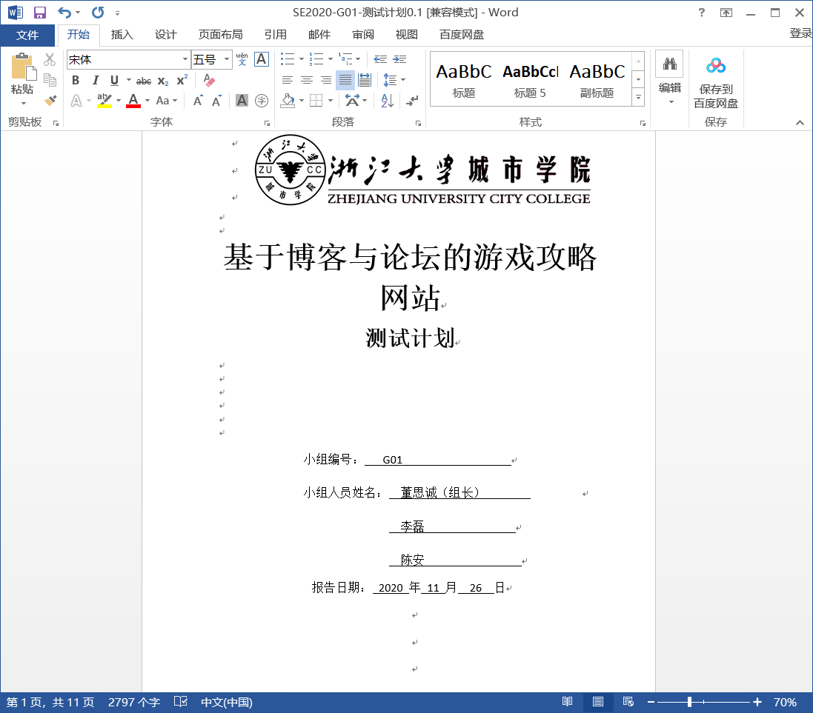
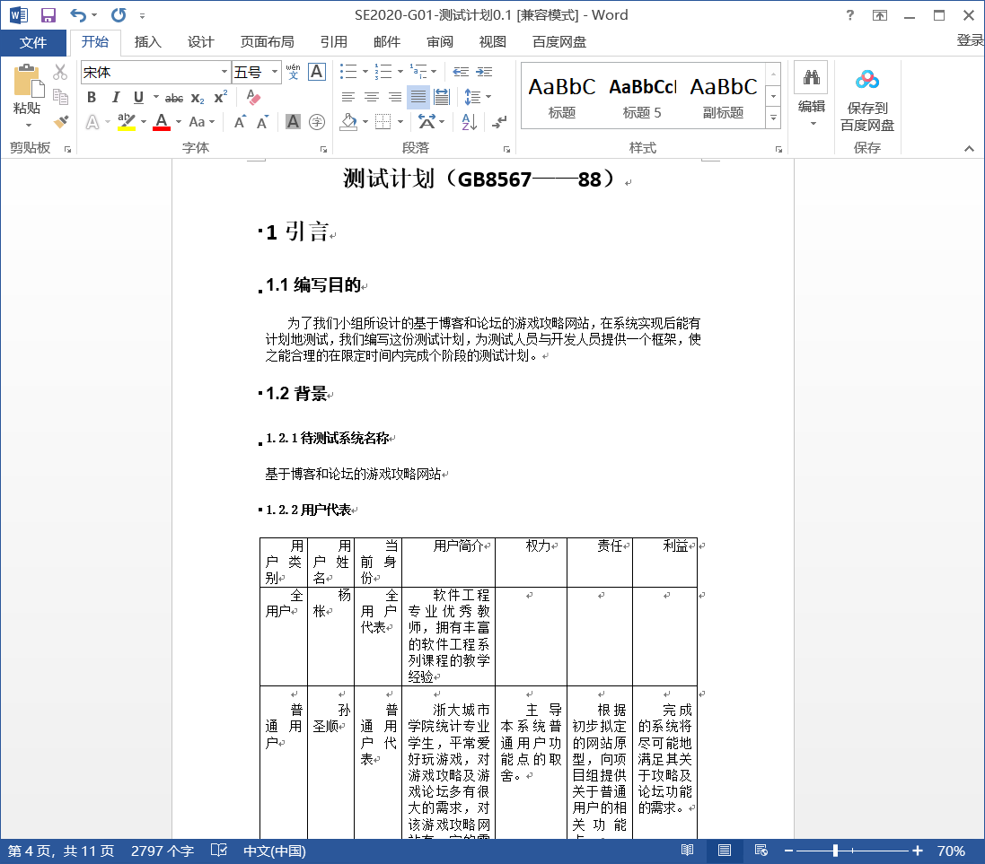
测试计划
测试计划模板使用GB8567-88

Slide 26
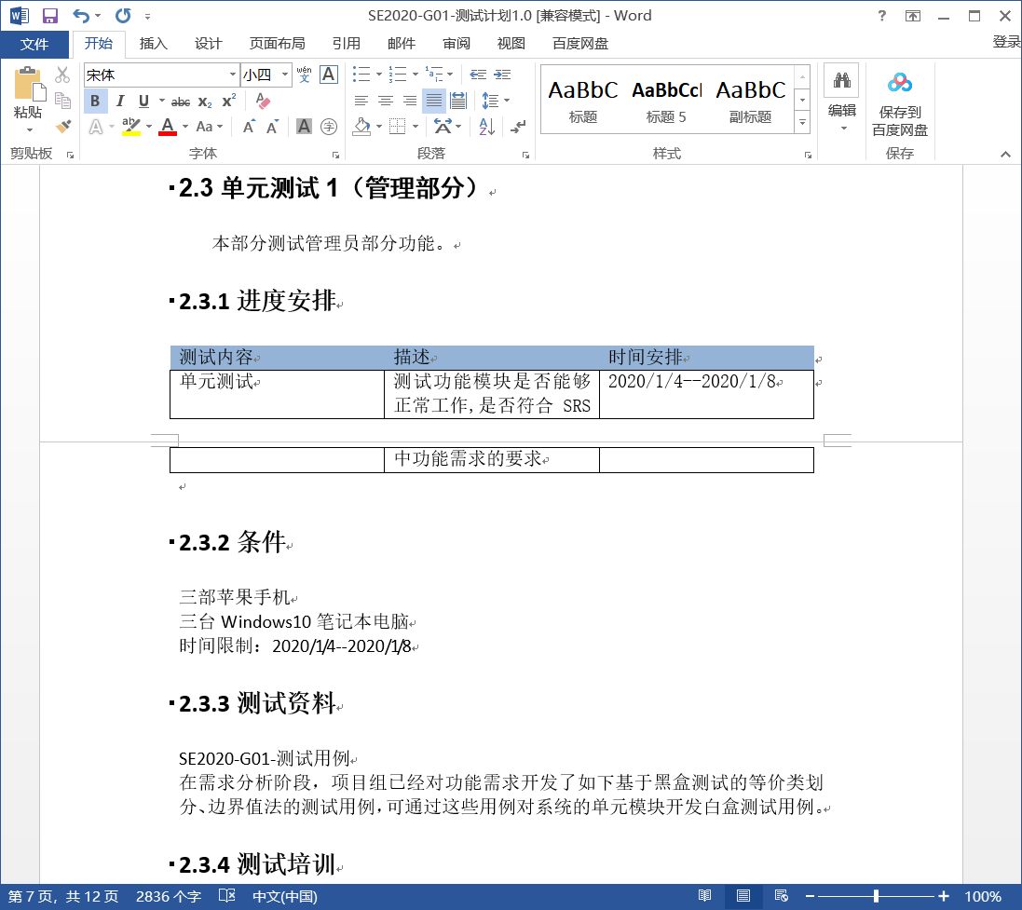
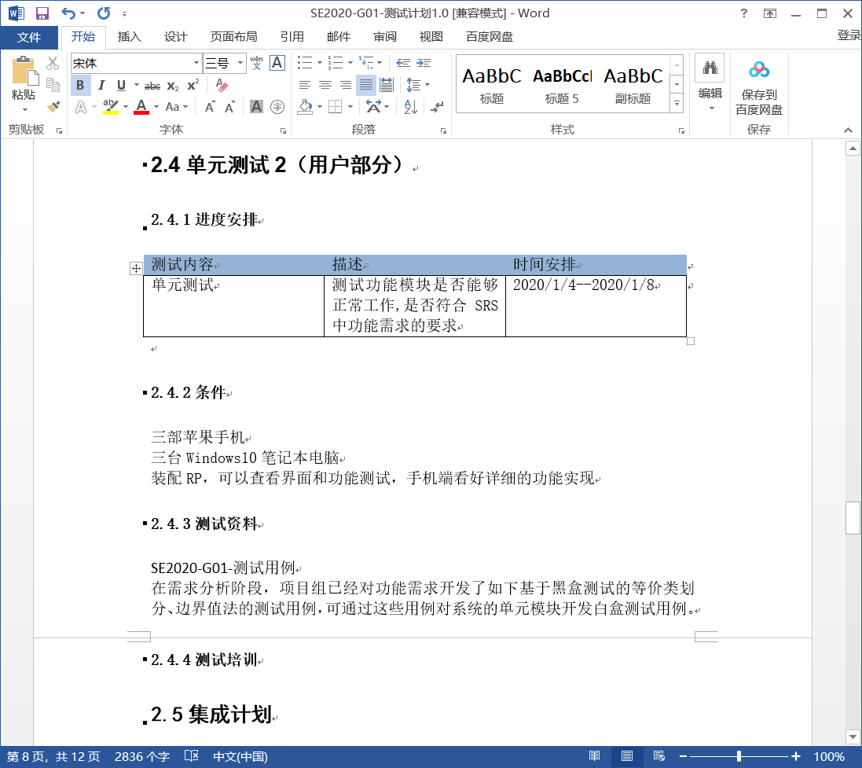
测试计划
单元测试部分

Slide 27
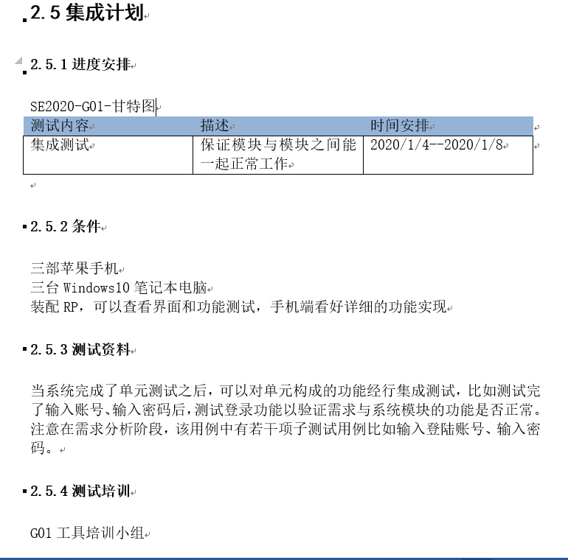
测试计划
集成测试部分

Slide 28
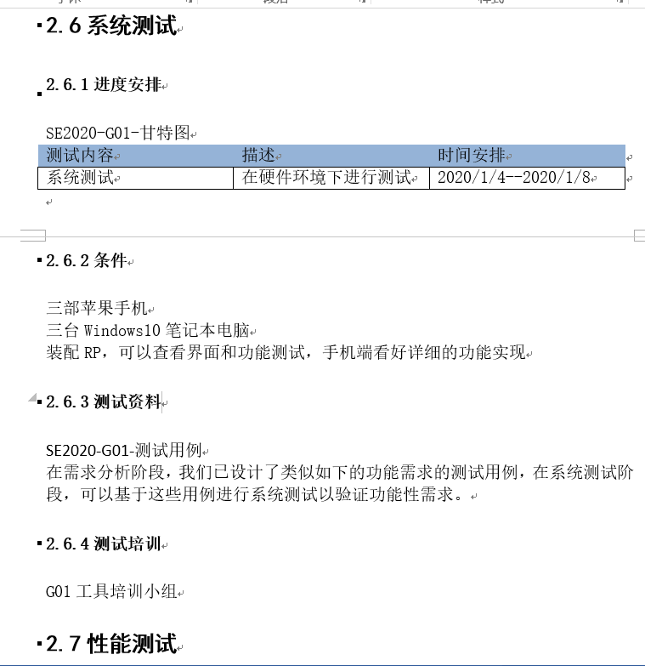
测试计划
系统测试部分

Slide 29
06
版本控制

Slide 30
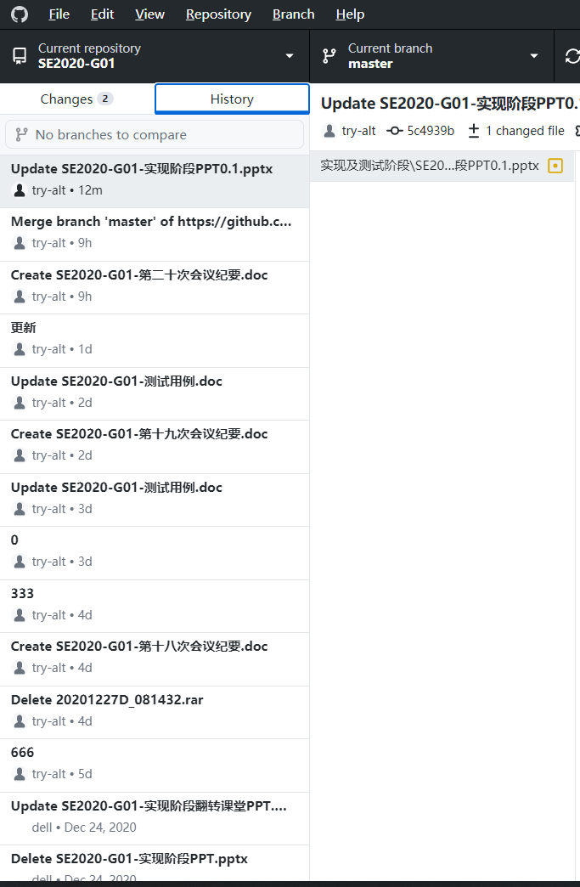
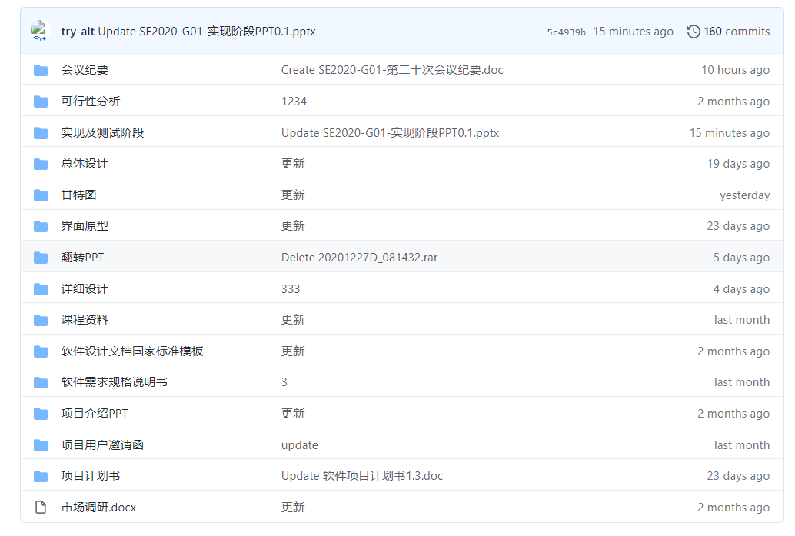
版本控制
我们小组使用Git进行版本控制，并且都有版本历史记录。

Slide 31
07
各种测试

Slide 32
参考资料
1.《软件工程导论》 清华大学出版社 张海藩等 第6版

Slide 33
08
评分总结

Slide 34
小组分工
李磊：PPT第一、第二部分制作 测试用例word撰写等工作
董思诚：实现评审PPT剩余制作
陈安：维护部分翻转课堂PPT制作
小组成员 | 工作量（40%） | 工作质量（30%） | 工作效率（30%） | 分数
董思诚 | 8/10 | 8/10 | 7/10 | 9.1/10
李磊 | 9/10 | 9/10 | 10/10 | 9.3/10
陈安 | 7/10 | 10/10 | 10/10 | 8.9/10

